Slide 1
Progresívne technológie obrábania
2. časť

Slide 2
Obrábanie vodným lúčom
Vyžíva sa kinetická energia vodného prúdu, ktorý vychádza z dýzy rýchlosťou: 900m/s a tlakom 400 MPa.
Účinnosť rezania sa zvyšuje prítomnosťou abraziva.
Obrábajú sa: sklo, keramika, kompozity, pórovité materiály, kovy, stavebné materiály.
Využíva sa na delenie, vŕtanie.

Slide 3
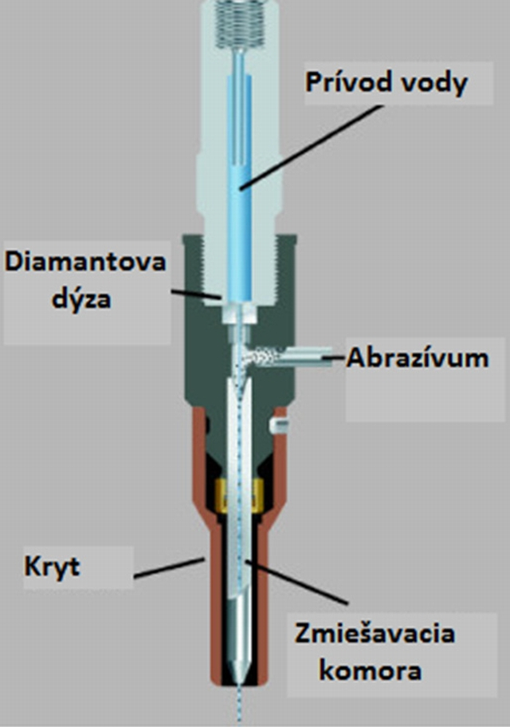
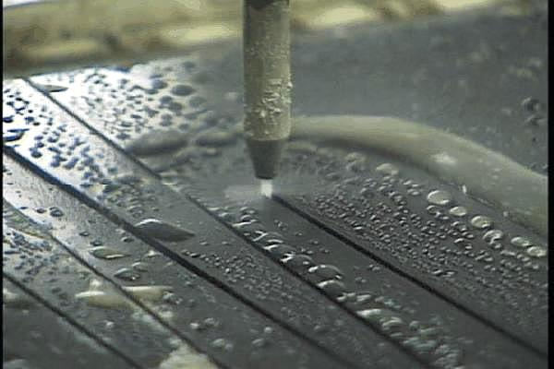
Rezanie vodným lúčom

Slide 4
Obrábanie elektrónovým lúčom
Obrábanie je založené na pôsobení vysokej energie koncentrovaného žiarenia elektrónov.
Zdrojom lúčov elektrónov je volfrámové alebo tantalové vlákno ohriate na 2500°C.
Obrobok je vo vákuovej komore a elektrónové lúče dopadnuté na povrch sa premieňajú na tepelnú energiu.
Obrábajú sa tvrdé, syntetické materiály s vysokou teplotou tavenia.

Slide 5
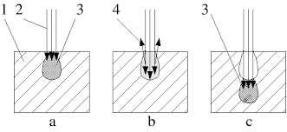
Opracovanie elektrónovým lúčom
1-materiál
2-elektrónový lúč
3-roztavený materiál
4-odparovaný materiál

Slide 6
Chemické leptanie
V priebehu leptania sa celkom odstráni najvyššia vrstva mnohovrstvovej štruktúry bez poškodenia základnej a ochrannej vrstvy.
Schopnosť leptania je závislá na intenzite leptania v dvoch materiáloch (selektivita).
Hĺbku je možné kontrolovať približne pomocou času leptania a intenzity leptania.

Slide 7
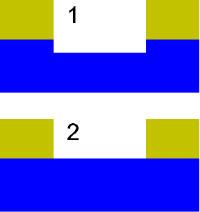
Selektivita
1. Zlý selektívny lept odstráni vrchnú vrstvu, ale sčasti zasiahne tiež do spodného materiálu.
2. Dobrý selektívny lept nepoškodí spodnú vrstvu.

Slide 8
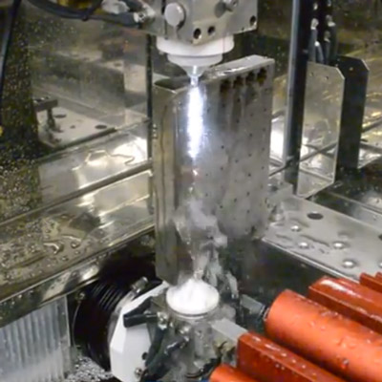
Elektroerozívne obrábanie

Slide 9
Elektroerozívne obrábanie
Elektroerozívna metóda, ktorá využíva elektrický výboj medzi nástrojom – katódou a obrobkom.
Obrobok a nástoj sú ponorené v dielektrickej kvapaline.
Pri elektrických výbojoch dochádza k odparovaniu materiálu obrobku.
Využíva sa pri výrobe dutín zápustkových foriem

